Slide 1


우리 아이 운동, 더 재미있게
피터 패터
Pitter-Patter: 빠르고 가볍게 밟거나 두드리는 소리
E204
손배준, 김상범, 서지헌, 윤예리, 이승민, 임경태
좀 심심
삼성 청년 SW 아카데미 2학기 공통 프로젝트 중간 발표 자료
Making Exercise More Fun for Our Kids, Pitter-Patter
"Samsung Youth SW Academy 2nd Semester Common Project Midterm Presentation Material

Slide 2
피터 패터 (PITTER-PATTER)
목차
INDEX
이곳에 목차를 입력해 주세요.
이곳에 목차를 입력해 주세요.
이곳에 목차를 입력해 주세요.
이곳에 목차를 입력해 주세요.
이곳에 목차에 대한 세부 설명을 간단히
입력해 주세요. 설명을 입력해 주세요.
이곳에 목차에 대한 세부 설명을 간단히
입력해 주세요. 설명을 입력해 주세요.
이곳에 목차에 대한 세부 설명을 간단히
입력해 주세요. 설명을 입력해 주세요.
이곳에 목차에 대한 세부 설명을 간단히
입력해 주세요. 설명을 입력해 주세요.
이곳에 목차를 입력해 주세요.
이곳에 목차를 입력해 주세요.
이곳에 목차를 입력해 주세요.
이곳에 목차에 대한 세부 설명을 간단히
입력해 주세요. 설명을 입력해 주세요.
이곳에 목차에 대한 세부 설명을 간단히
입력해 주세요. 설명을 입력해 주세요.
이곳에 목차에 대한 세부 설명을 간단히
입력해 주세요. 설명을 입력해 주세요.

Slide 3

1. 개요

Slide 4
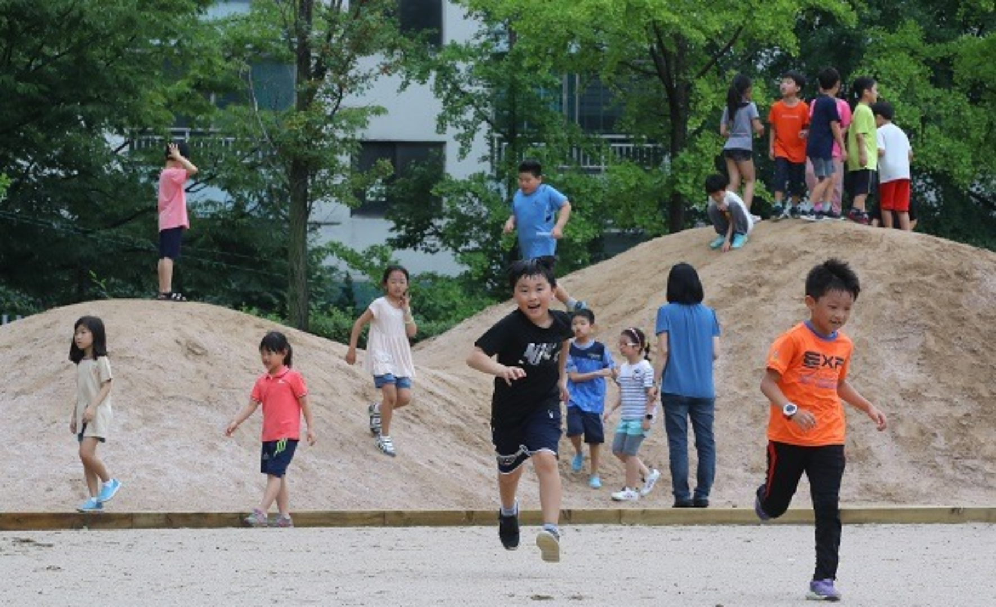

Slide 5
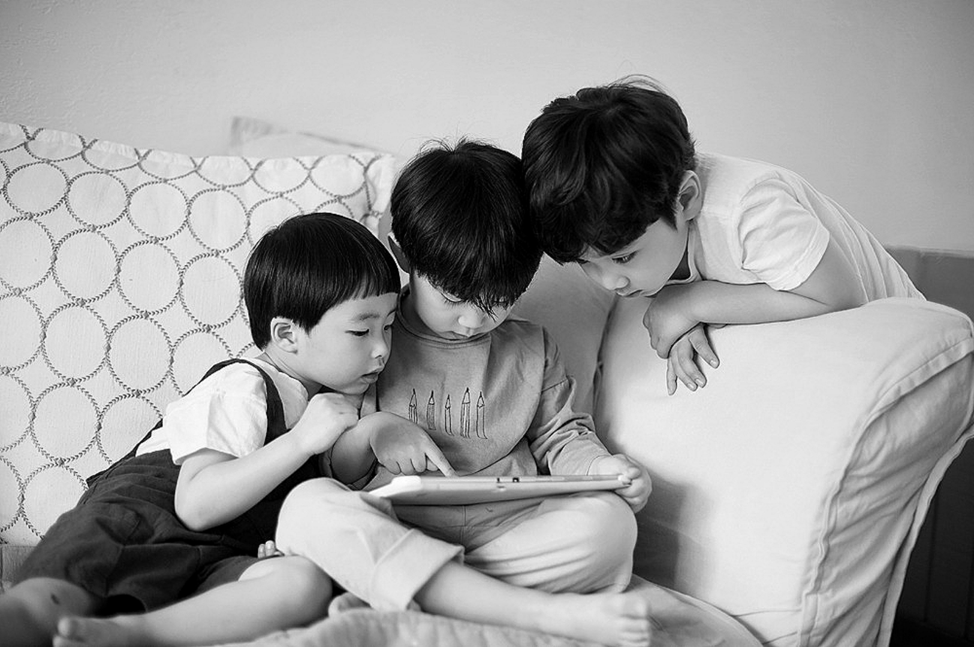

Slide 6
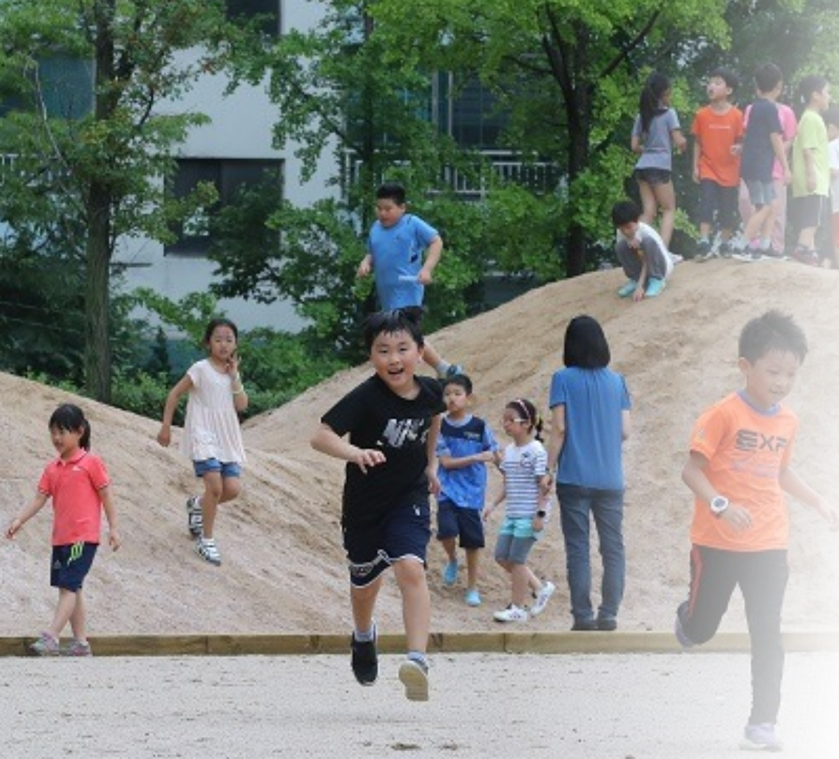

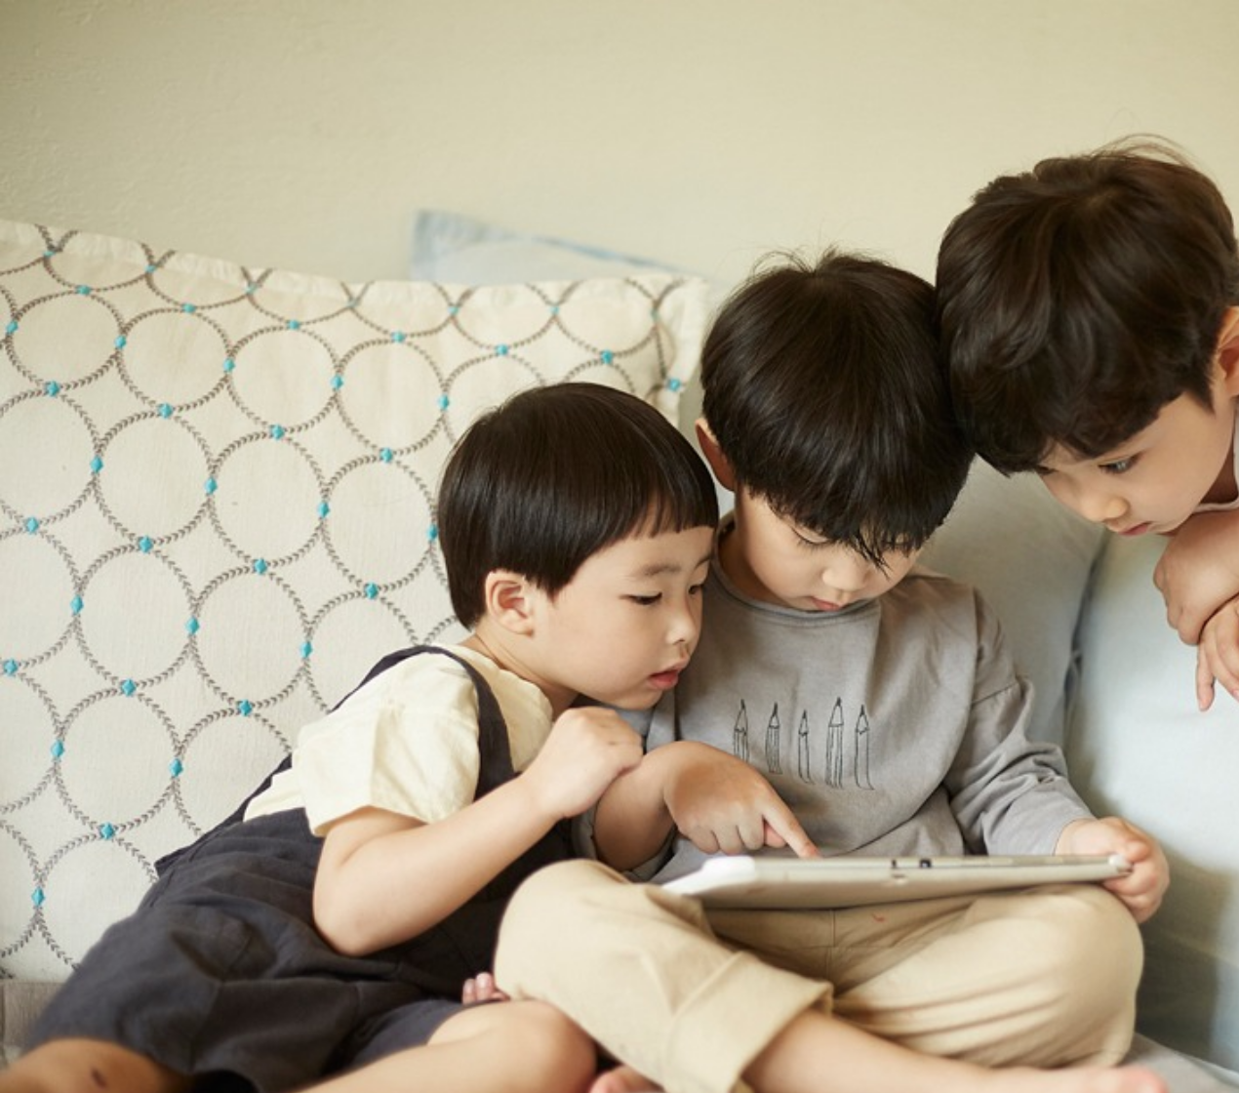
소아 운동 부족

Slide 7
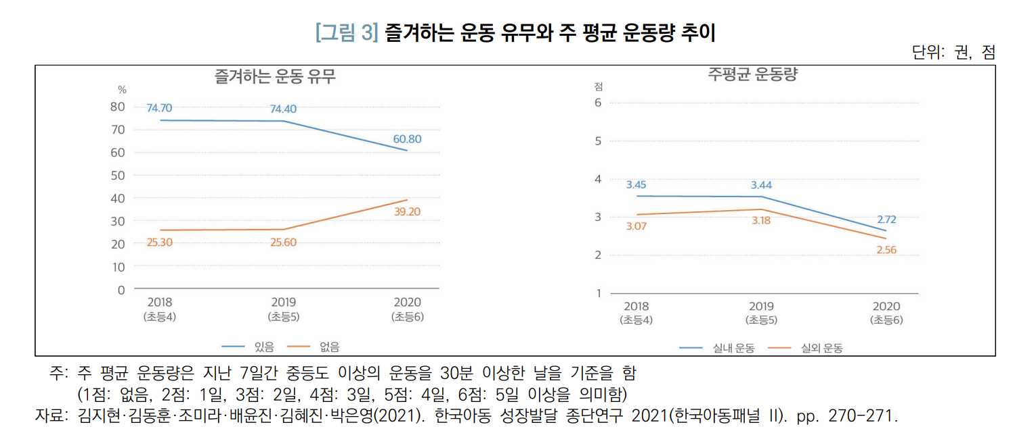
주제 선정 이유
소아 운동 부족

Slide 8
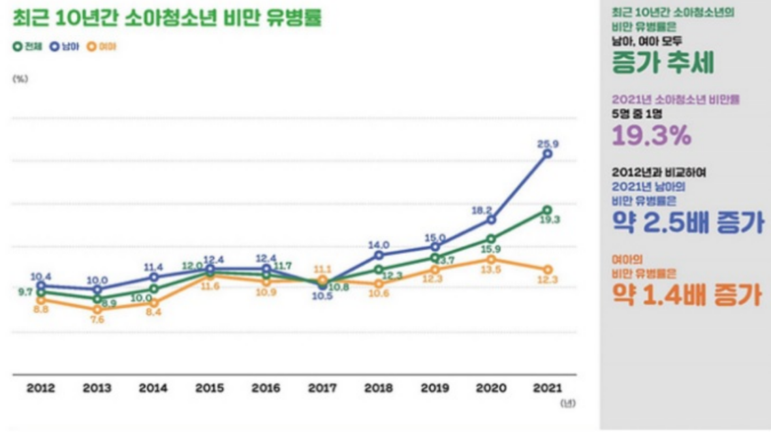
주제 선정 이유
소아 운동 부족
정성민, 정진호, ... & 한경민. (2024). 2023 비만 팩트 시트: 2012년부터 2021년까지 한국 성인, 청소년, 아동의 비만 및 복부 비만 유병률.
비만 및 대사 증후군 저널, 33(1), 27.

Slide 9




주제 선정 이유
운동 부족 부작용
성인 비만
고혈압
소아암
성 조숙증
관잘염
수명 단축
소아
운동 부족
지방간
우울증
소아비만
사회 부적응
키 성장 문제
심혈관 질관
당뇨
이동환. (1996). 비만아의 진단과 관리. 소아과, 39(8), 1055-1065.

Slide 10
주제 선정 이유
운동 부족 부작용
성인 비만
고혈압
소아암
성 조숙증
관잘염
운동, 왜 하지 않을까?
수명 단축
소아
운동 부족
지방간
우울증
소아비만
사회 부적응
키 성장 문제
심혈관 질관
당뇨
이동환. (1996). 비만아의 진단과 관리. 소아과, 39(8), 1055-1065.

Slide 11
주제 선정 이유
운동 부족 원인
스마트폰의 발달로 인한 디지털 기기 사용 시간 증가
혼자 있는 시간의 증가
레저 시간 및 운동 시간 감소

Slide 12
주제 선정 이유
운동 부족 부작용
성인 비만
고혈압
소아암
성 조숙증
관잘염
운동, 어떻게 하게 만들까?
수명 단축
소아
운동 부족
지방간
우울증
소아비만
사회 부적응
키 성장 문제
심혈관 질관
당뇨
이동환. (1996). 비만아의 진단과 관리. 소아과, 39(8), 1055-1065.

Slide 13
주제 선정 이유
운동 부족 부작용
성인 비만
고혈압
소아암
성 조숙증
관잘염
답은 재미
수명 단축
소아
운동 부족
지방간
우울증
소아비만
사회 부적응
키 성장 문제
심혈관 질관
당뇨
이동환. (1996). 비만아의 진단과 관리. 소아과, 39(8), 1055-1065.

Slide 14
주제 선정 이유
운동 독려 방법
본인이 좋아하고 재미있는 운동을 권장한다.
적정 수준의 운동빈도, 운동강도, 운동시간, 운동량 등의 요소가 충족되어야 한다.
지속적인 노력이 동반되어야 한다.
가족 전체가 참여하여 할 수 있는 즐거운 운동과 놀이를 권장한다.

Slide 15
주제 선정 이유
운동 독려 방법
본인이 좋아하고 재미있는 운동을 권장한다.
적정 수준의 운동빈도, 운동강도, 운동시간, 운동량 등의 요소가 충족되어야 한다.
지속적인 노력이 동반되어야 한다.
가족 전체가 참여하여 할 수 있는 즐거운 운동과 놀이를 권장한다.

Slide 16
주제 선정 이유
운동 부족 부작용
성인 비만
고혈압
소아암
성 조숙증
관잘염
그래서, 우리는...
수명 단축
소아
운동 부족
지방간
우울증
소아비만
사회 부적응
키 성장 문제
심혈관 질관
당뇨
이동환. (1996). 비만아의 진단과 관리. 소아과, 39(8), 1055-1065.

Slide 17
즐거운 게임으로 아이들의 흥미 유도
주제 선정 이유
피터 패터
적절한 리워드를 통해 동기 유발
아이들의 활동량 향상
보호자는 아이의 신체 추세를 쉽게 확인

Slide 18
2. 서비스 소개

Slide 19
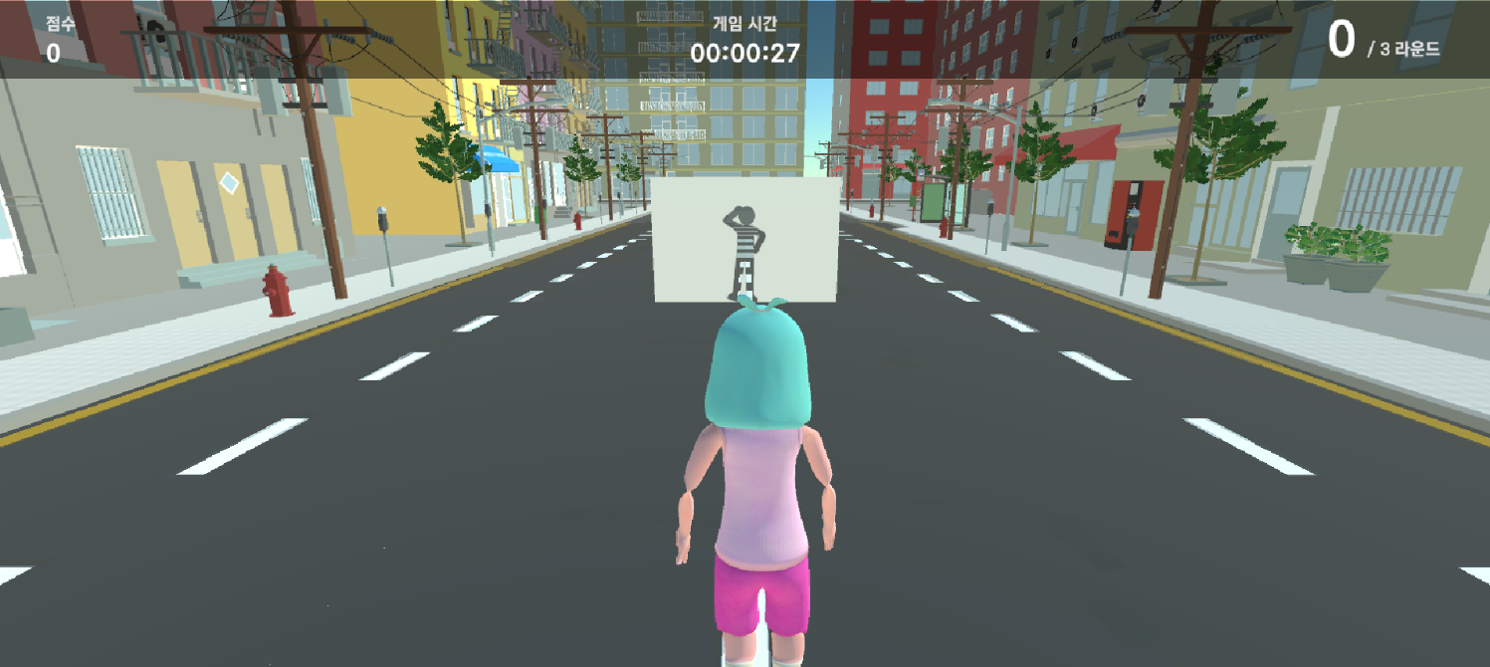
서비스 기능 소개
1. 재미있는 운동
게임을 통해 재미있게 운동 가능

Slide 20

서비스 기능 소개
1. 재미있는 운동
영상
들어갈
페이지
게임을 통해 재미있게 운동 가능

Slide 21
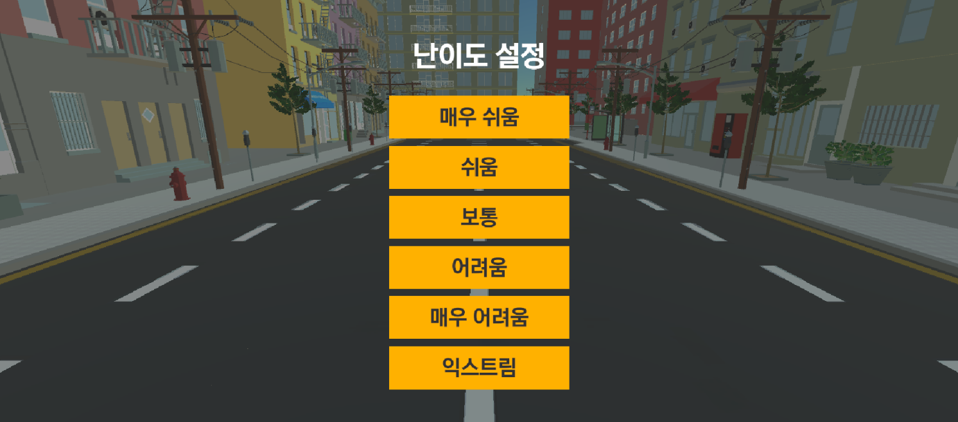
서비스 기능 소개
2. 적정 수준의 운동강도
레벨 선택 가능

Slide 22
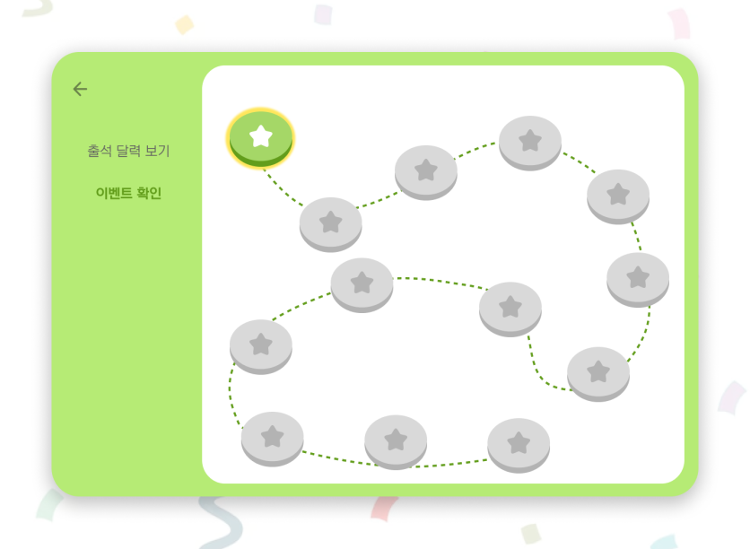
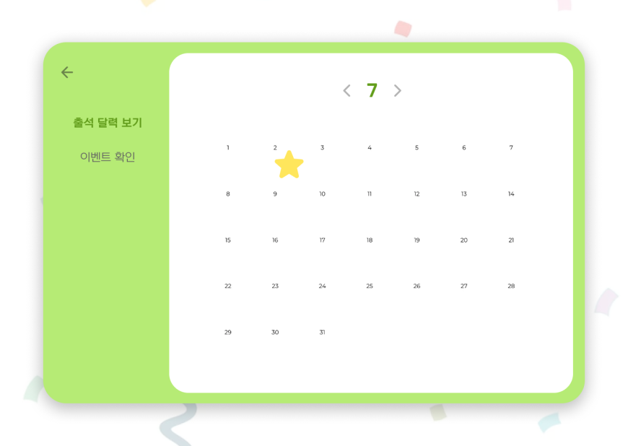
서비스 기능 소개
3. 지속적인 노력
출결 보상 지급

Slide 23
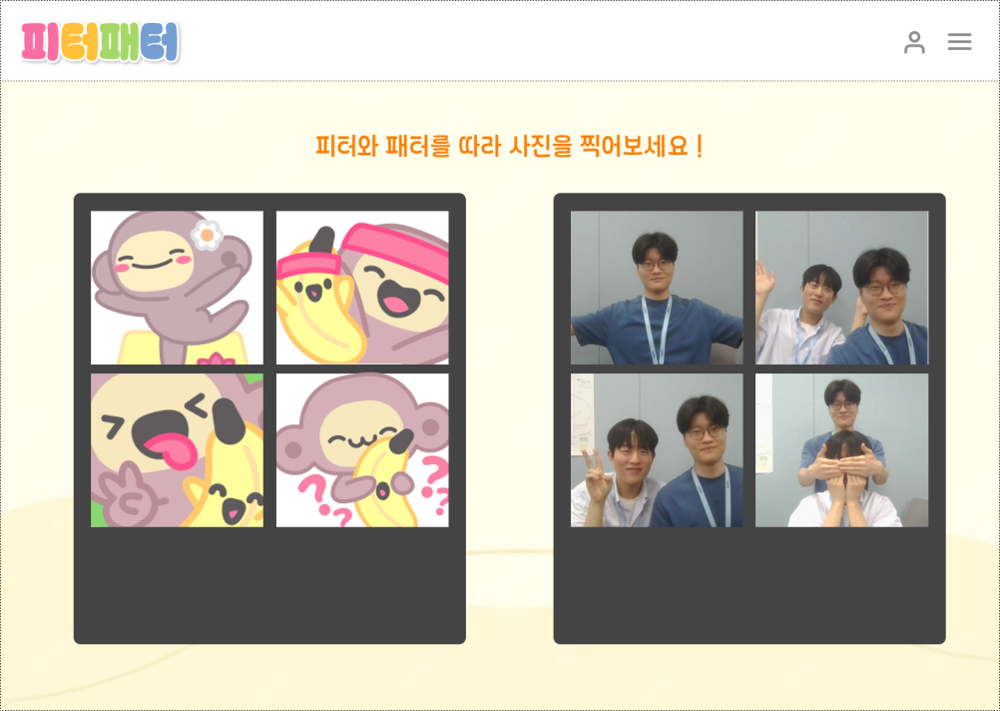
서비스 기능 소개
4. 가족과 함께 참여
'인생 네 컷' 서비스 지원

Slide 24
3. 기대 효과

Slide 25
1. 아이들의 활동량 향상
기대 효과
2. 활동량 향상으로 소아 건강관련 문제 해결
3. 사진으로 인해 부모와의 유대감 형성

Slide 26
4. 흐름도 소개

Slide 27
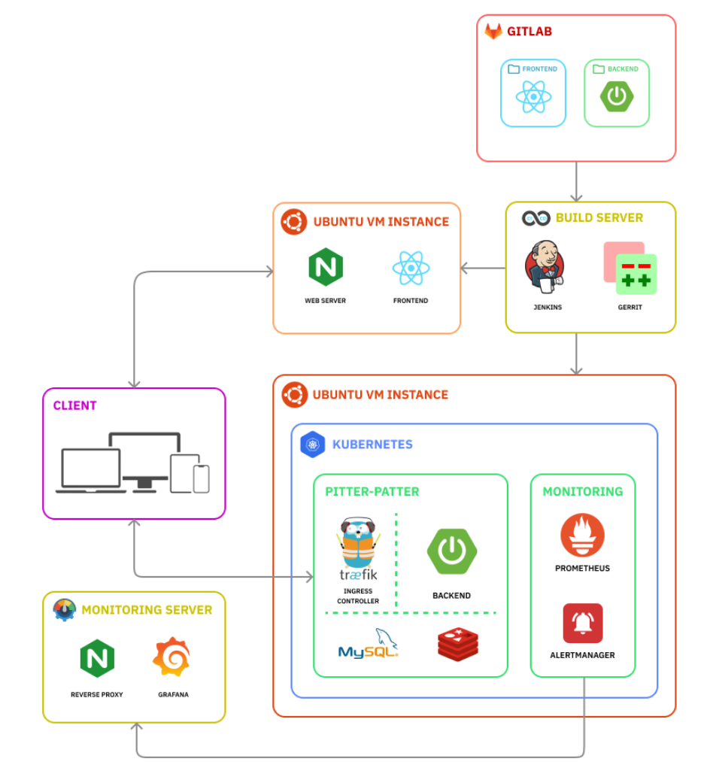
기술 소개
아키텍처 구조도

Slide 28
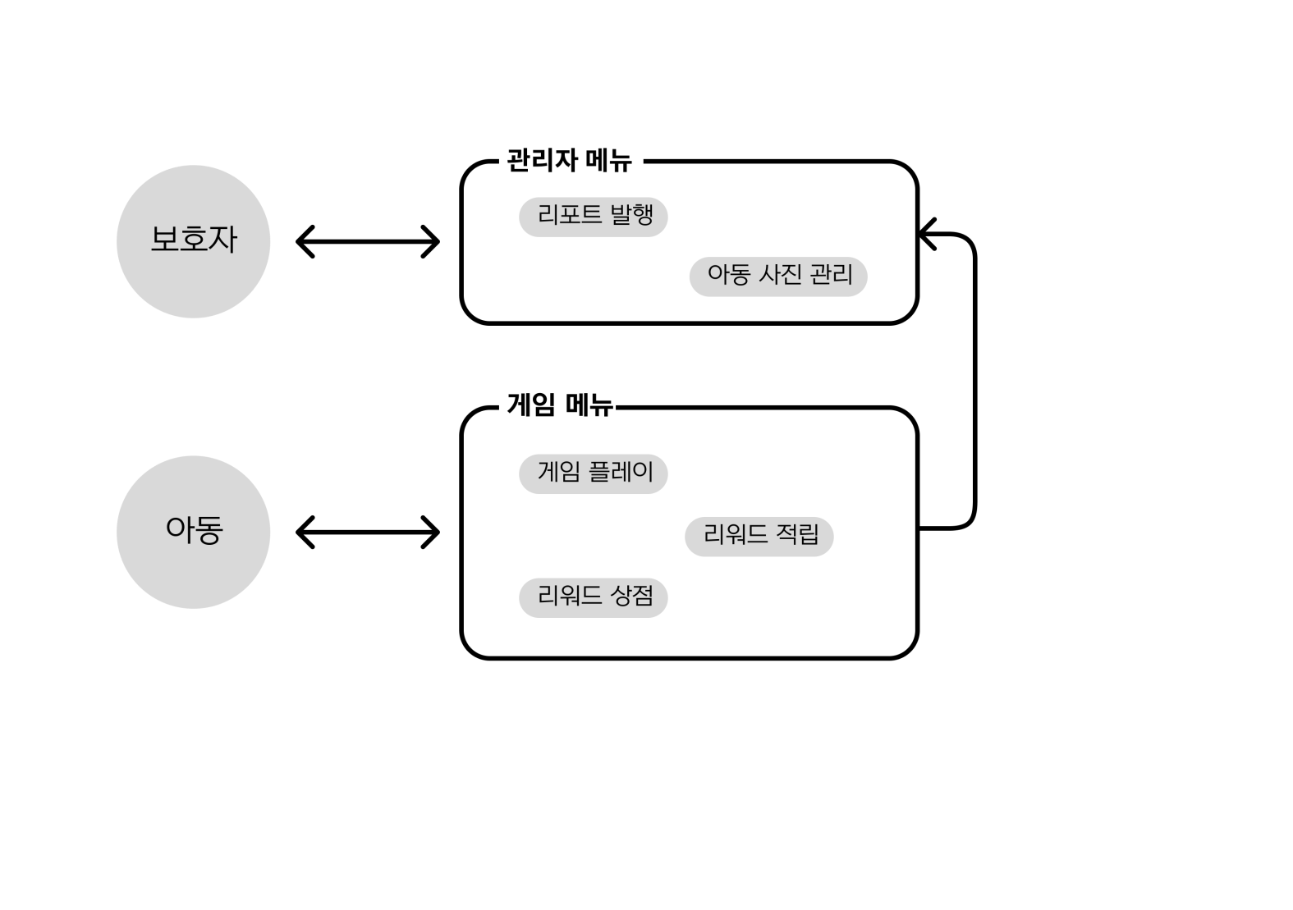
기능 소개
서비스 흐름도
보호자와 아동 색 차이

Slide 29



마케팅부 김미리에게 문의하세요!
Q & A
감사합니다!
마케팅팀 김미리 사원 (kimmiri@miricompany.co.kr)
DELVING DEEP INTO THE DYNAMIC REALM OF MARKETING: AN IN-DEPTH EXPLORATION AND ANALYSIS OF THE PIVOTAL TRENDS, EMERGING CHALLENGES, AND STRATEGIC IMPERATIVES DOMINATING THE BUSINESS LANDSCAPE IN THE FIRST HALF OF THE YEAR

